Slide 1



LHCb实验上的含时CP破坏测量
报告人：李可陈
第4届LHCb前沿物理研讨会
2024/7/29

Slide 2
目录
• B介子混合与CP破坏
• 时间相关的测量要素
• B介子含时CP破坏的测量结果（Run 2）
• 其他有物理动机的含时CP破坏研究
• 总结与展望

Slide 3

01
B介子混合与CP破坏

Slide 4
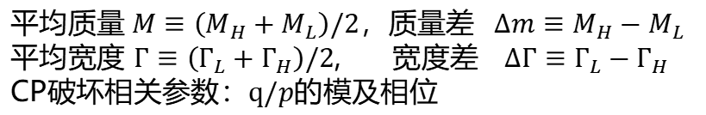
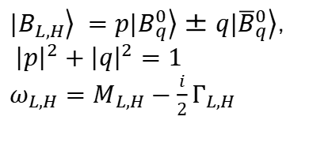
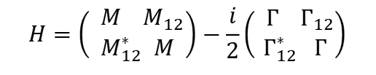
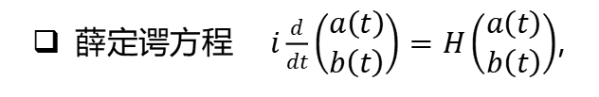

中性B介子的混合
$B_{q}^{0}$和${\overline{B}}_{q}^{0}$通过箱图互相转化，任意时刻处于$B_{q}^{0}$和${\overline{B}}_{q}^{0}$的叠加态
的叠加态
$$\left.|ψ_{q}\left(t\right)\right\rangle =a\left(t\right)\left.|B_{q}^{0}\right\rangle +b\left(t\right)\left.|{\overline{B}}_{q}^{0}\right\rangle$$
薛定谔方程 $i\frac{d}{dt}\left(\begin{aligned}a\left(t\right) \\ b\left(t\right)\end{aligned}\right)=H\left(\begin{aligned}a\left(t\right) \\ b\left(t\right)\end{aligned}\right)$,
$$H=\left(\begin{aligned} M M_{12} \\ M_{12 }^{∗}M\end{aligned}\right)−\frac{i}{2}\left(\begin{aligned} Γ Γ_{12} \\ Γ_{12}^{∗} Γ\end{aligned}\right)$$
定态方程$H\left(\begin{aligned}x \\ y\end{aligned}\right)=ω\left(\begin{aligned}x \\ y\end{aligned}\right)$ 存在两个解，即两个质量本征态
$$\left.|B_{L,H}\right\rangle =p\left.|B_{q}^{0}\right\rangle ±q\left.|{\overline{B}}_{q}^{0}\right\rangle ，$$
$${\left|p\right|}^{2}+{\left|q\right|}^{2}=1$$
$ω_{L,H}=M_{L,H}−\frac{i}{2}Γ_{L,H}$
平均质量$M≡\left(M_{H}+M_{L}\right)/2$，质量差$Δm≡M_{H}−M_{L}$
平均宽度 $Γ≡\left(Γ_{L}+Γ_{H}\right)/2$, 宽度差$ΔΓ≡Γ_{L}−Γ_{H}$
CP破坏相关参数：$q/p$的模及相位

Slide 5
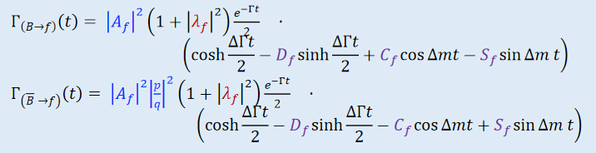
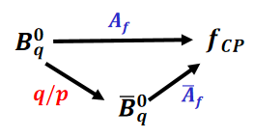
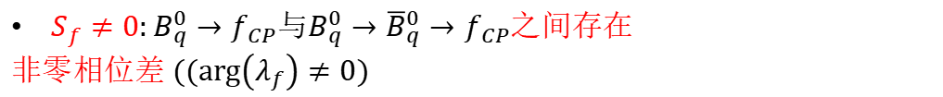

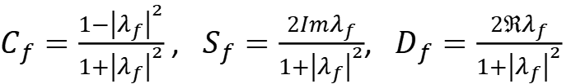
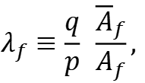
中性B介子的混合
中性B介子的含时演化
$$λ_{f}≡\frac{q}{p} \frac{{\overline{A}}_{f}}{A_{f}},$$
$C_{f}=\frac{1−{\left|λ_{f}\right|}^{2}}{1+{\left|λ_{f}\right|}^{2}}$ , $S_{f}=\frac{2Imλ_{f}}{1+{\left|λ_{f}\right|}^{2}}$, $D_{f}=\frac{2ℜλ_{f}}{1+{\left|λ_{f}\right|}^{2}}$
如忽略混合中的CP破坏，可令$|q/p|=1$
• $C_{f}≠0: |A\left(B→f_{CP}\right)|≠|A\left(\overline{B}→f_{CP}\right)|$
直接CP破坏
• ${ S}_{f}≠0:B_{q}^{0}→f_{CP}与B_{q}^{0}→{\overline{B}}_{q}^{0}→f_{CP}之间存在$
$$非零相位差 ((arg\left(λ_{f}\right)≠0)$$
直接衰变与混合的干涉引
起的CP破坏

Slide 6
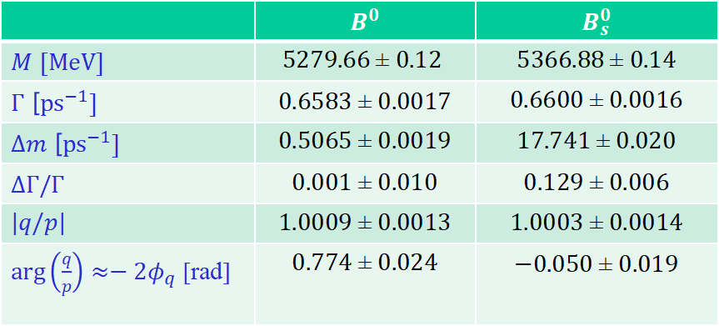
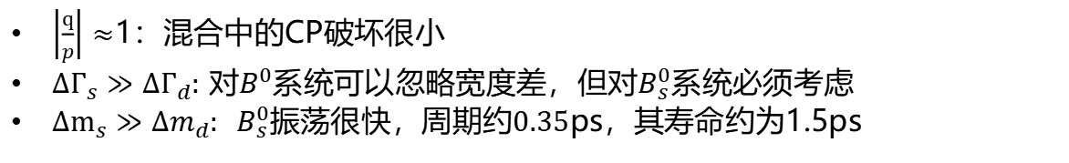
中性B介子的混合
实验上测量确定的B介子系统的物理参数[PDG2023]]
 | $$B^{0}$$ | $$B_{s}^{0}$$
$M$ [MeV] | $$5279.66±0.12$$ | $$5366.88±0.14$$
$Γ$ [$ps^{−1}]$ | $0.6583±0.0017$ | $$0.6600±0.0016$$
$Δm$ [$ps^{−1}]$ | $$0.5065±0.0019$$ | $$17.741±0.020$$
$ΔΓ/Γ$ | $$0.001±0.010$$ | $$0.129±0.006$$
$$|q/p|$$ | $$1.0009±0.0013$$ | $$1.0003±0.0014$$
$\arg\left(\frac{q}{p}\right)≈−2φ_{q}$ [rad] | $$0.774±0.024$$ | $−0.050±0.019$
$\left|\frac{q}{p}\right|≈$1：混合中的CP破坏很小
${ΔΓ}_{s}≫ΔΓ_{d}:$ 对$B^{0}$系统可以忽略宽度差，但对$B_{s}^{0}$系统必须考虑
$Δm_{s}≫Δm_{d}:$ $B_{s}^{0}$振荡很快，周期约$0.35$ps，其寿命约为1.5ps

Slide 7
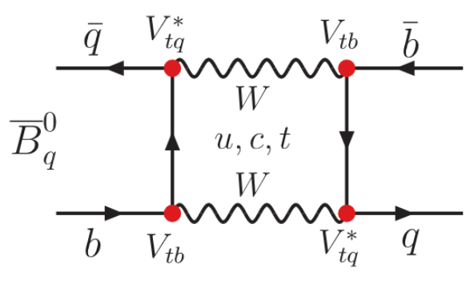
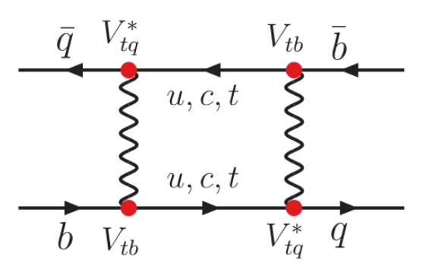
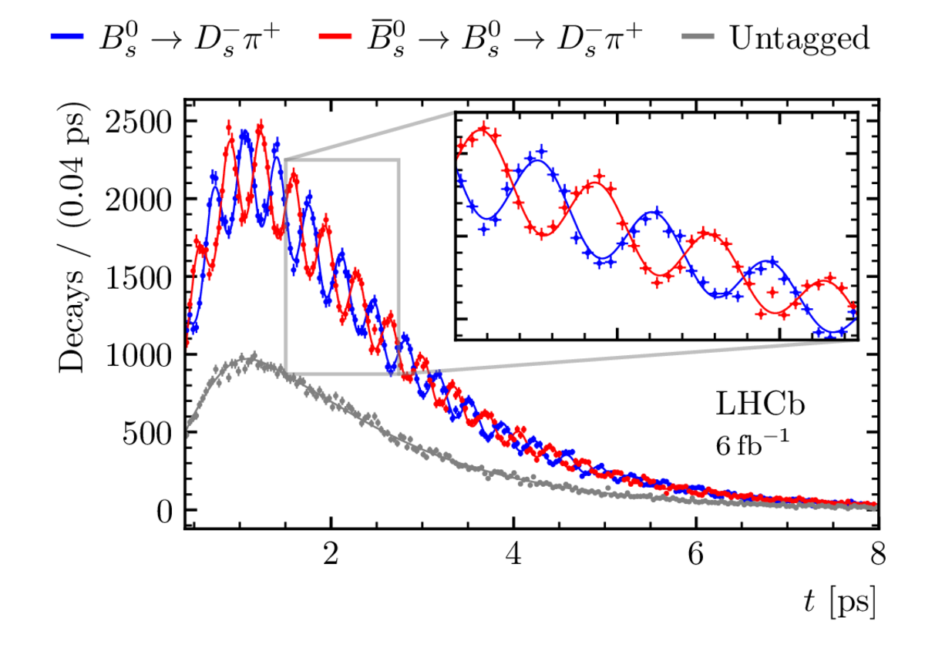
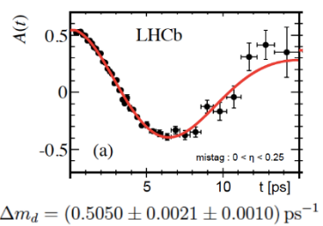






$$B_{s}^{0}−B^{0}振荡对比$$
$B_{s}^{0}$-${\overline{B}}_{s}^{0}振荡$
$$∝V_{ts}V_{tb}^{∗}$$
$B^{0}$-${\overline{B}}^{0}$振荡
$$∝V_{td}V_{tb}^{∗}$$
• $B_{s}^{0}$系统震荡的频率更快
$$B_{s}^{0}→D_{s}^{−}π^{+}$$
$$B^{0}→D^{\left(∗\right)−}μ^{+}ν$$
Δm_{s}=$(17.741±0.020$)ps⁻¹

Slide 8
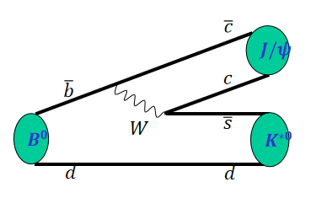
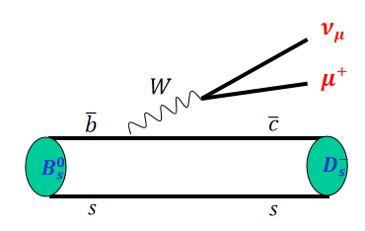
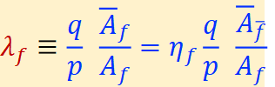
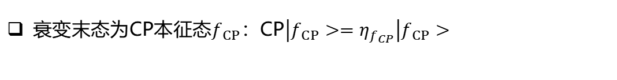
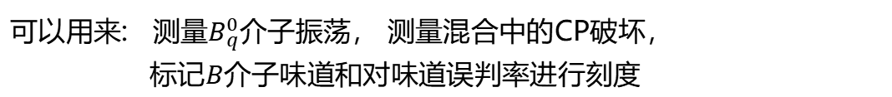


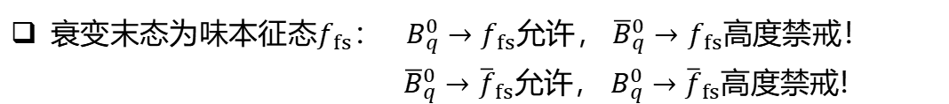
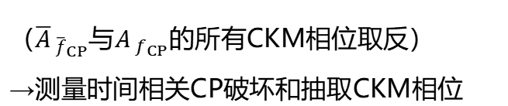
两类特别的中性B介子衰变
衰变末态为味本征态$f_{fs}$： $B_{q}^{0}→f_{fs}$允许， ${\overline{B}}_{q}^{0}→f_{fs}$高度禁戒！
${\overline{B}}_{q}^{0}→{\overline{f}}_{fs}$允许， $B_{q}^{0}→{\overline{f}}_{fs}$高度禁戒!
$$B_{s}^{0}→D_{s}^{−}μ^{+}ν_{μ}$$
$$B^{0}→J/ψK^{∗0}$$
可以用来: 测量$B_{q}^{0}$介子振荡， 测量混合中的CP破坏，
标记$B$介子味道和对味道误判率进行刻度
衰变末态为CP本征态$f_{CP}$：CP$\left|f_{CP}>=η_{f_{CP}}\right|f_{CP}>$
$$λ_{f}≡\frac{q}{p} \frac{{\overline{A}}_{f}}{A_{f}}=η_{f}\frac{q}{p} \frac{{\overline{A}}_{\overline{f}}}{A_{f}}$$
（${\overline{A}}_{ {\overline{f}}_{CP}}$与$A_{ f_{CP}}$的所有CKM相位取反）
→测量时间相关CP破坏和抽取CKM相位

Slide 9
02
时间相关的测量要素

Slide 10
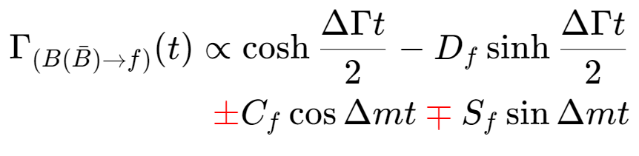


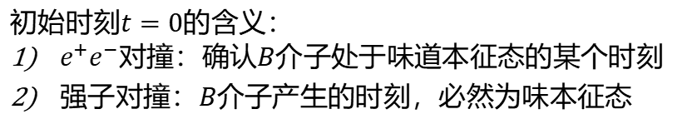
味道标记
一般的含时B介子演化：
准确地标记$B$介子在初始时刻的味道
初始时刻$t=0$的含义：
$e^{+}e^{−}$对撞：确认$B介子$处于味道本征态的某个时刻
$强子$对撞：$B$介子产生的时刻，必然为味本征态
味道误判率$(ω)$压低振荡幅度，需要利用控制数据准确地估计
$$C cosΔmt→（1−2ω）C cosΔmt$$
$$S sinΔmt→（1−2ω）S sinΔmt$$
味道标记能力的衡量指标：有效效率$ε_{tag}{\left(1−2ω\right)}^{2}$

Slide 11
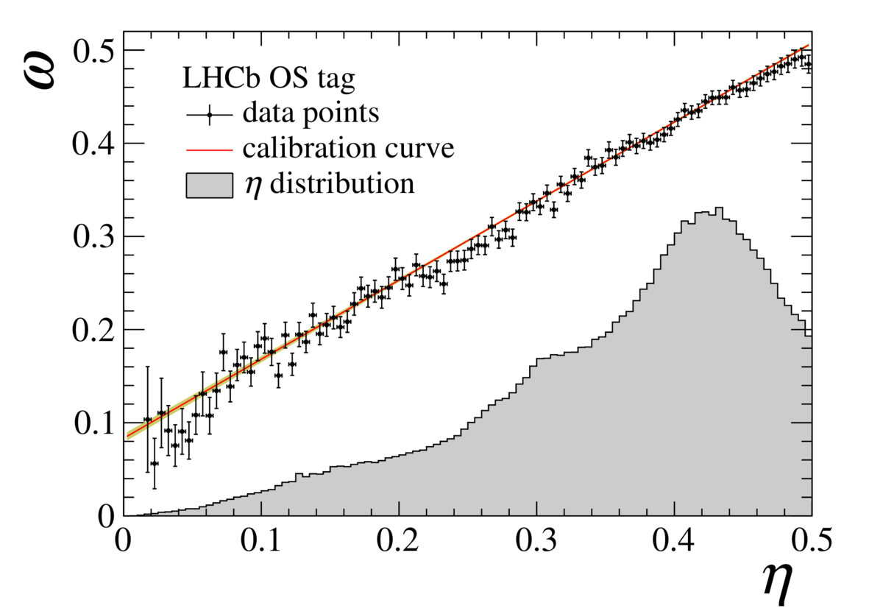
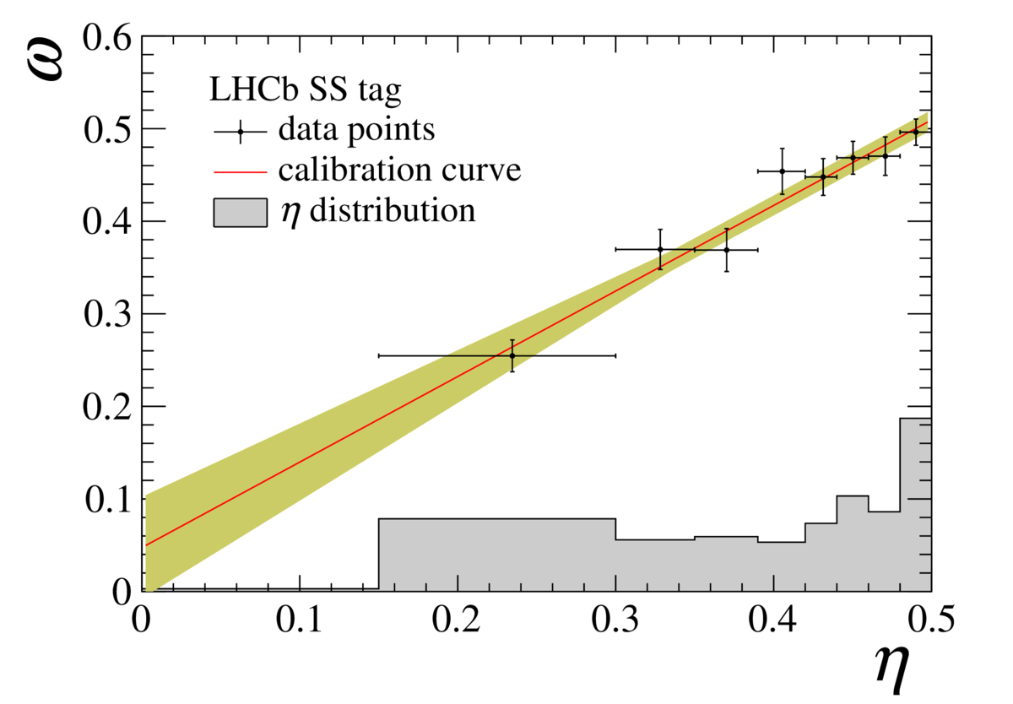
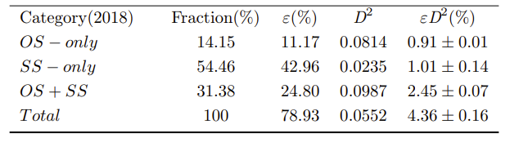
味道标记的刻度
用$B^{+}→J/ψK^{+}$和$B_{s}^{0}→D_{s}^{−}π^{+}$(味道特定)对OS和SS标记误判率进行刻度
LHCb Run2味道标记有效效率: 4 - 6%

Slide 12
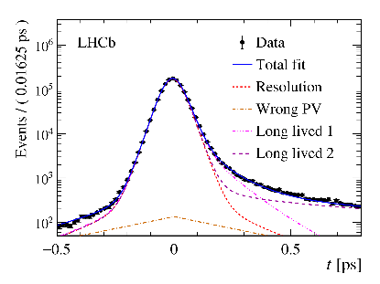
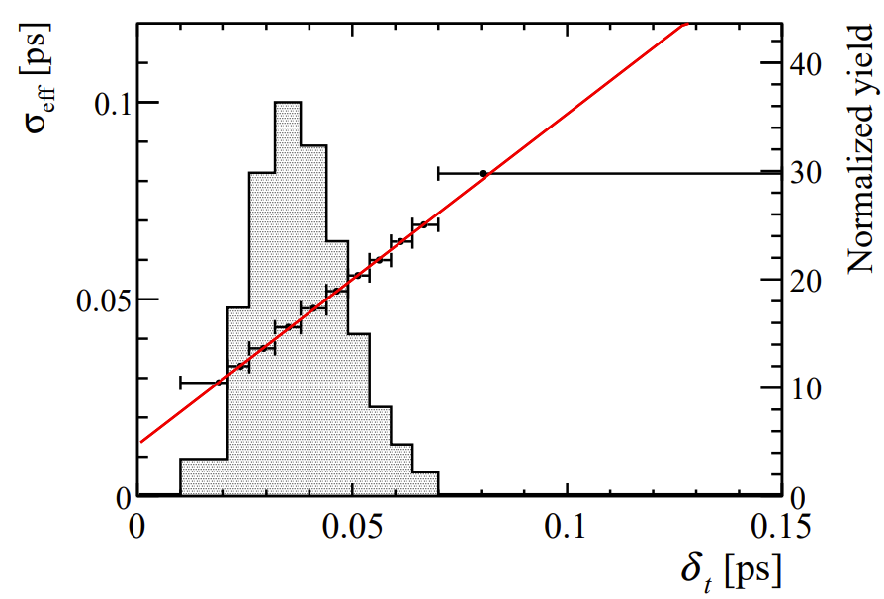


时间重建与分辨率
精确地测量$B$介子从初始时刻到衰变所经历的的固有时间，
时间分辨率（$σ_{t}$）压低振荡幅度，需要利用控制数据准确地估计
$B_{s}^{0}$衰变：$Δm_{s}≈17.7ps^{−1}。$如果$σ_{t}=0.05ps$，压低因子$∼0.6760$
$B^{0}$衰变：$Δm_{d}≈0.5ps^{−1}。$如果$σ_{t}=0.10ps$，压低因子$∼0.9988$
$$C cosΔmt→e^{−\frac{{\left(Δmσ_{t}\right)}^{2}}{2}}C cosΔmt ，$$
$$S sinΔmt→e^{−\frac{{\left(Δmσ_{t}\right)}^{2}}{2}}S sinΔmt$$
用“prompt”样本对软件预估的时间分辨率进行刻度
LHCb Run 2 平均时间分辨率 ~45 fs

Slide 13


味道标记与时间重建
$$l$$
$$t=l\frac{m}{p}$$
$B$介子产生顶点和衰变顶点间的距离提供衰变时间
两种味道标记方式：same-side 和opposite-side

Slide 14
03
LHCb Run2 含时 CP破坏测量

Slide 15
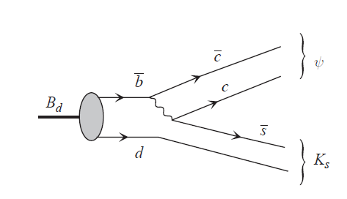
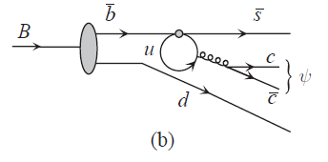
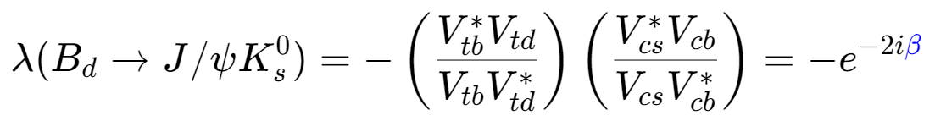

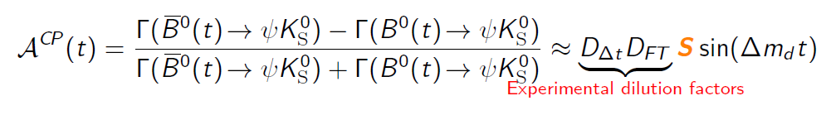

$B^{0}→ψK_{S}^{0}$ 衰变中的CP破坏测量
• $B^{0}→ψK_{S}^{0}$衰变的树图与圈图
企鹅图污染< 1%
• 忽略掉衰变振幅$A_{f}$中的复相位
$C_{f}=\frac{1−{\left|λ_{f}\right|}^{2}}{1+{\left|λ_{f}\right|}^{2}}=0$, $S_{f}=\frac{2Imλ_{f}}{1+{\left|λ_{f}\right|}^{2}}=sin2β$
实验上：

Slide 16
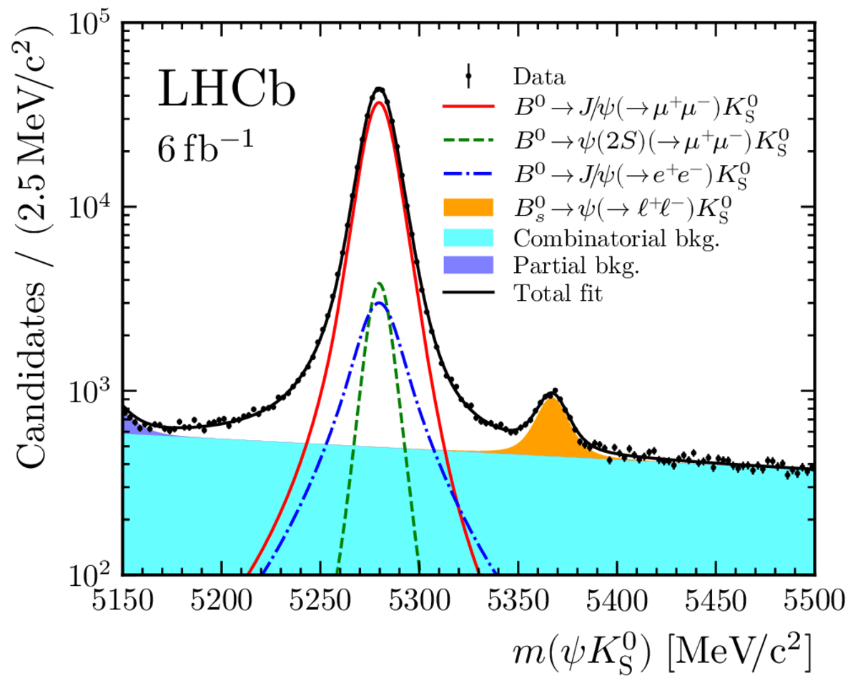
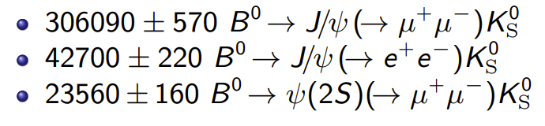
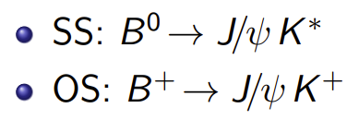
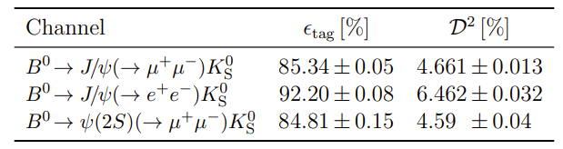
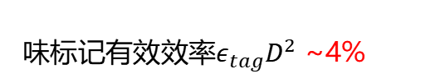
$B^{0}→ψK_{S}^{0}$ 衰变中的CP破坏测量
LHCb Run2 收集到的信号事例数：
味标记有效效率$ε_{tag}D^{2}$ ~4%%
味道标记参考道：

Slide 17
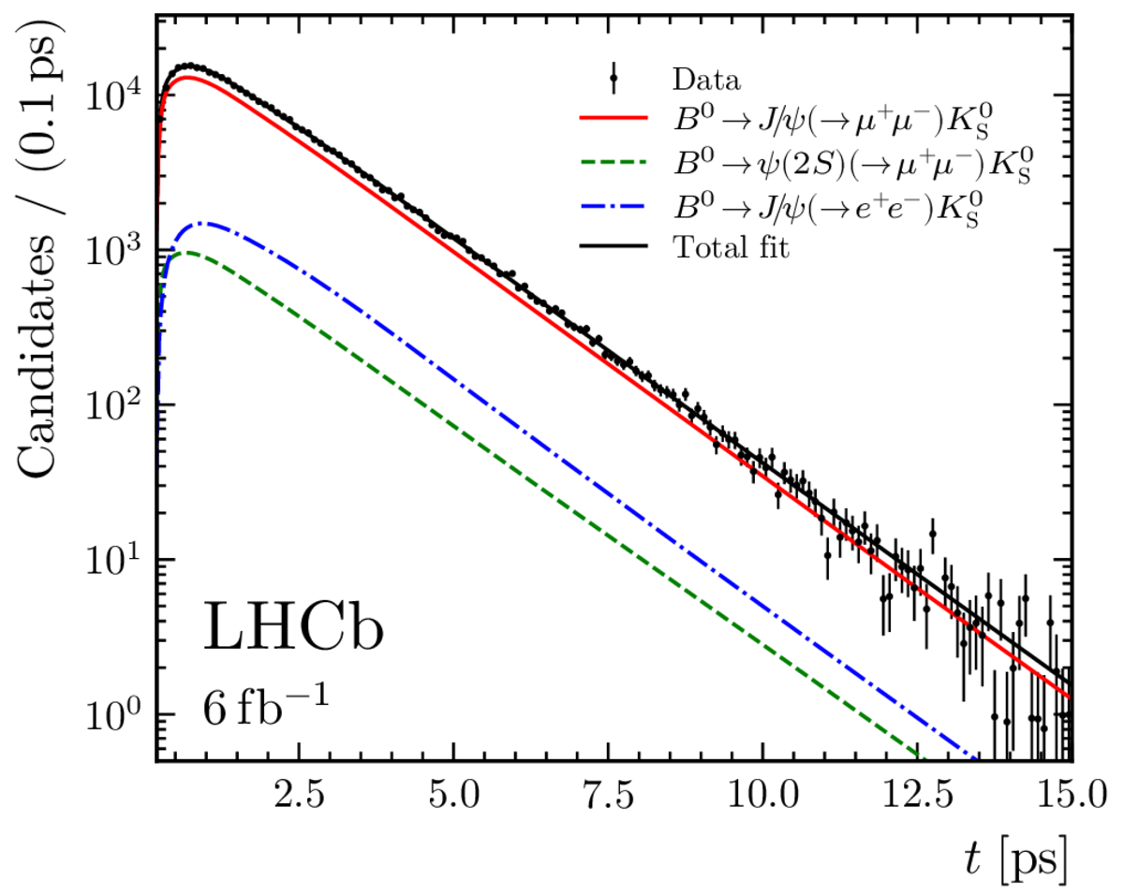
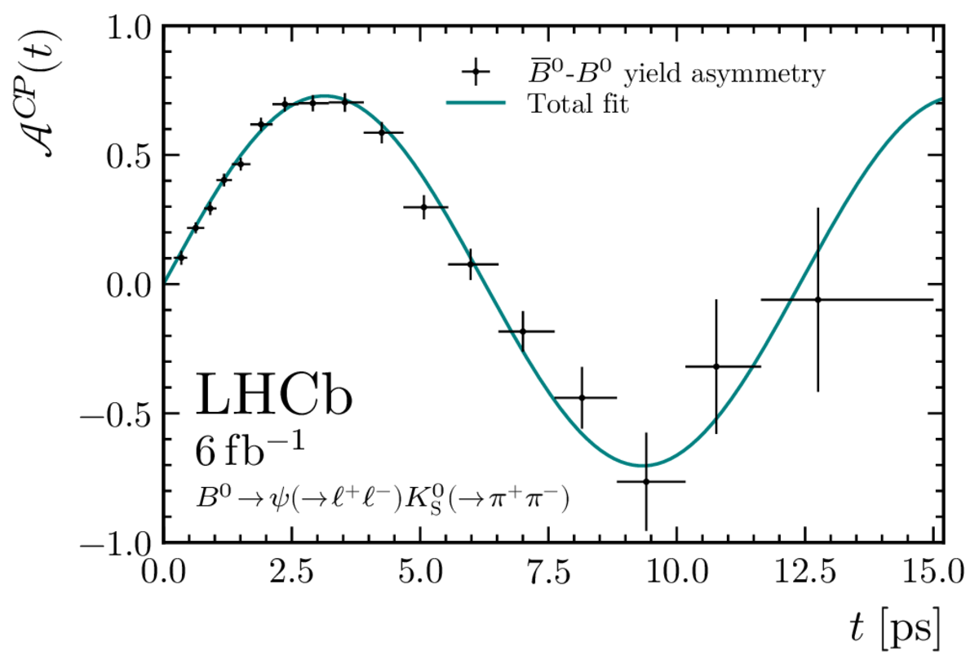
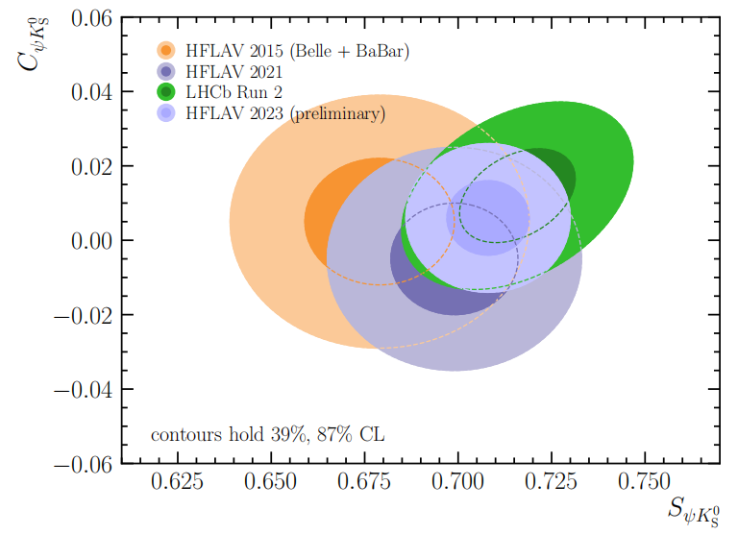
$B^{0}→ψK_{S}^{0}$ 衰变中的CP破坏测量
味标记含时拟合：
•该测量是迄今为止世界最精确测量
•提升WA 35%

Slide 18
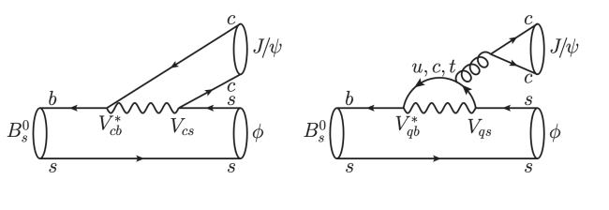
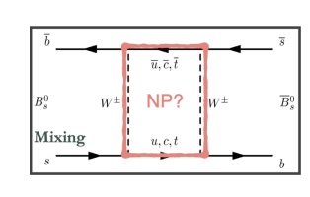

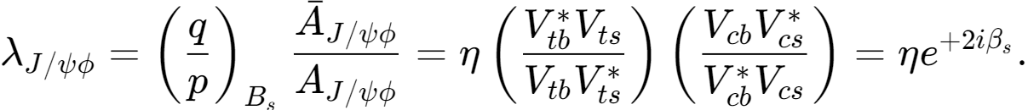
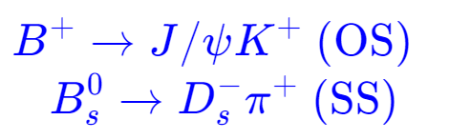
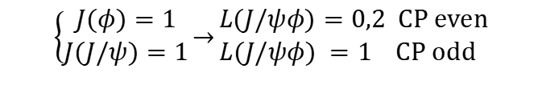
$B_{s}^{0}→J/ψK^{+}K^{−}$衰变中的CP破坏测量
可忽略的企鹅图贡献
SM 预言值：-0.037±0.001
• 对于B→VV衰变，我们需要额外的角分析来确定CP even 和CP odd的贡献
味标记参考道：
$$\left\{\begin{matrix}J(φ)=1 \\ J(J/ψ)=1\end{matrix}→\begin{matrix}L(J/ψφ)=0,2 CP even \\ L(J/ψφ) =1 CP odd \end{matrix}\right.$$
有效味标记效率~4.3%

Slide 19
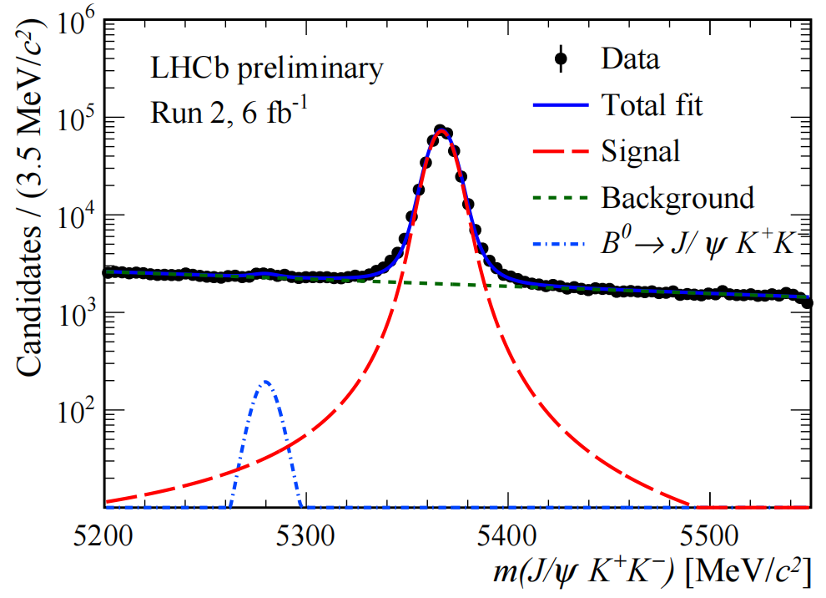
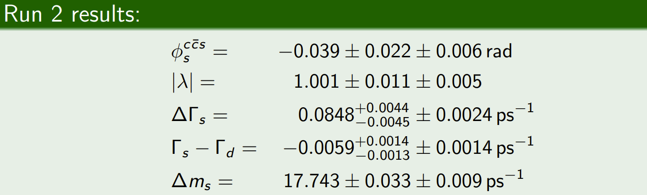
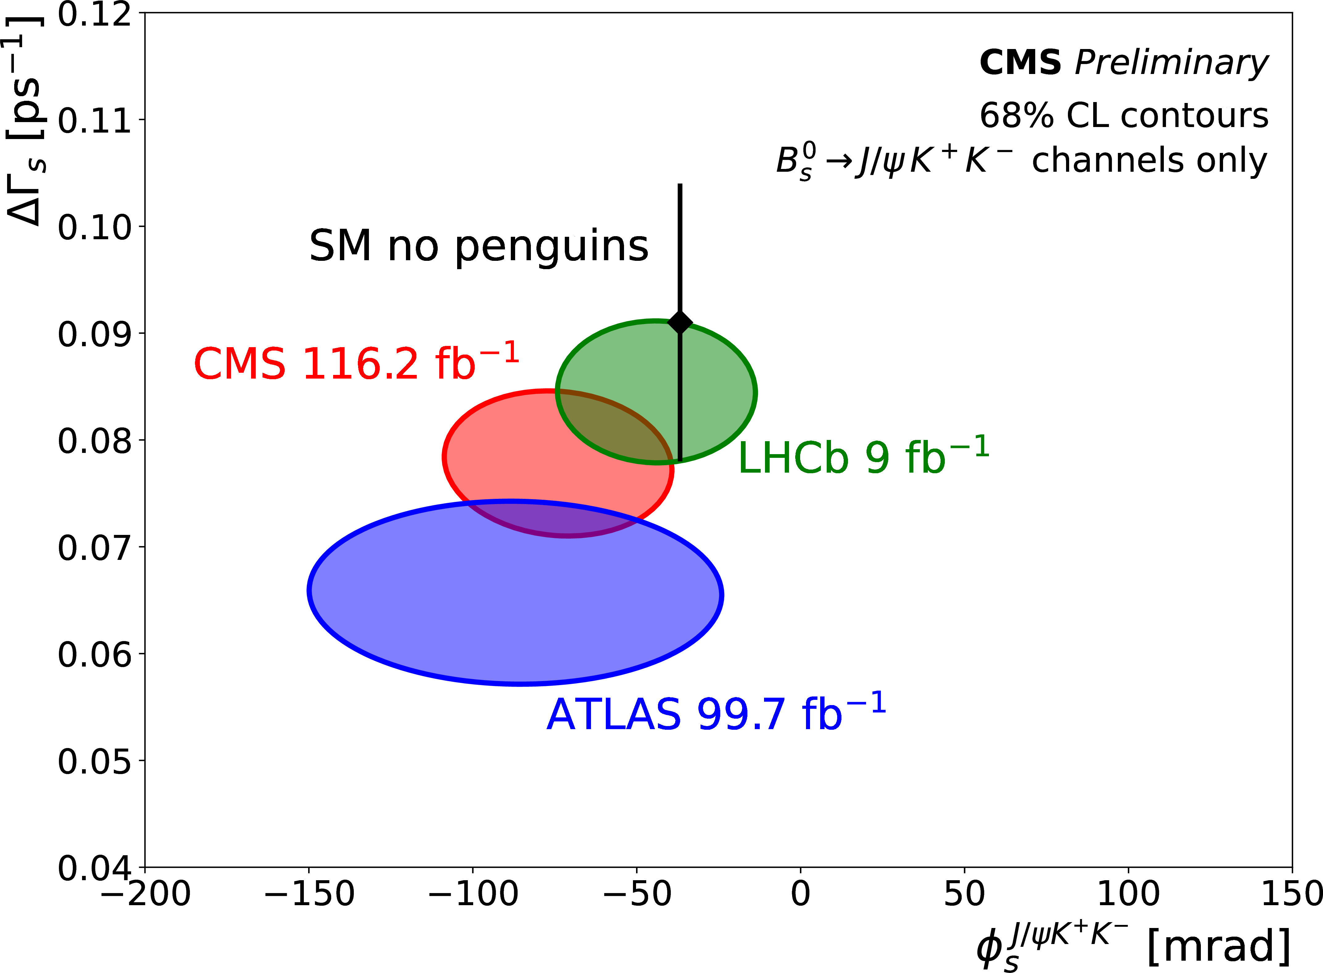

$B_{s}^{0}→J/ψK^{+}K^{−}$衰变中的CP破坏测量
~350k信号
1.未发现CPV的证据
2.与标准模型预言值-0.037±0.001一致
3.提高WA精度 15%
►与其他LHC实验$φ_{s}$测量结果的对比
实验 | 数据量 | $φ_{s}$测量结果
LHCb[PRL.132.051802] | 9 ${fb}^{−1}$ | -0.044±0.020
ATLAS[epjc.s10052] | 99.7 ${fb}^{−1}$ | -0.087±0.041
CMS(Moriond2024) | 116.2 ${fb}^{−1}$ | -0.074±0.023

Slide 20


𝒃→ 𝒄衰变中的企鹅图污染
initiating
initiating
RC review
•利用三种企鹅图介导的衰变中的CP破坏同时确定β与β_{s}

Slide 21





$B_{s}^{0}→ϕϕ$ 衰变中的CP破坏测量
1.味改变中性流过程，对$b→s$衰变
中的新物理敏感
2.标准模型中该过程的CPV相位角
为0±0.02
3.与$B_{s}^{0}→J/ψK^{+}K^{−}$对标准模型的检验
形成互补
• 分析过程与$B_{s}^{0}→J/ψK^{+}K^{−}$类似：味标记的含时角分析
•LHCb Run2 大约收集到16k $B_{s}^{0}→φφ$
的信号
•味标记效率约为6%
$φ_{s}^{s\overline{s}s}=−0.042±0.077±0.010$ rad
$\left|λ\right| = 1.004 ±0.030±0.009$
与标准模型预期一致，但统计误差
占主导

Slide 22



$B_{d,s}→h^{+}h^{−}$衰变中的CP破坏测量
1.B→h⁺h⁻中的CPV对CKM矩阵中的相角γ，β，βs有很好的约束
2.树图与企鹅图贡献相当，直接CP破坏与间接CP破坏都有可能发生
2.可以用来检验B→hh过程中的U-spin对称性破缺问题
$B^{0}→π^{+}π^{−}$和$B_{s}^{0}→K^{+}K^{−}$衰变的树图与企鹅图
• 含时CP不对称性

Slide 23



$B_{d,s}→h^{+}h^{−}$衰变中的CP破坏测量
U-spin破缺效应参数k与CKM相角γ和β_{s}的关联
►LHCb 2015+2016采集了~46k $B^{0}→π^{+}π^{−}$ 和~70k $B_{s}^{0}→K^{+}K^{−}$ 信号事例
►拟合含时不对称性来抽取CP破坏参数C_{f}和S_{f}

Slide 24




$B_{d,s}→h^{+}h^{−}$衰变中的CP破坏测量
•味标记效率： $B^{0}$ ~ 4.1%, $B_{s}^{0}$~ 3.7%
•首次观测到$B_{s}^{0}$介子中
的含时CP破坏

Slide 25
04
其他的含时 CP破坏测量

Slide 26




$b→sll$过程中含时CP破坏的测量
CPV
•标准模型预言：
$sin2β^{eff}(b→s)≈$ $sin2β^{eff}(b→c\overline{cs})$
如果有新物理贡献，可能会导致两者不同
•实验测量：
目前实验上的sin2β^{eff} 利用 b→sqq ̅过程的测量结果
与标准模型预期一致，但尚无轻子末态的测量
•最新的味普适性检验R(K)和R(K*)与标准模型无明显偏离
, CP破坏能在味普适性保持的情况下寻找新物理

Slide 27




$b→sll$过程中含时CP破坏的测量
目前实验上对有效场论中wilson系数C₇,C₈,C₉,C₁₀的测量结果
假设所有系数
均为实数
$b→sll$过程中的CP破坏可以约束所有相关wilson系数的复相位
►灵敏度估计
•LHCb Run1+Run2 大约有1k信号事例
•预期灵敏度在 9/50/300 fb⁻¹时

Slide 28




辐射衰变中的CP破坏测量
►在b→sγ跃迁中，左手光子占主导，右手光子的贡献可能
被新物理加强
•$b→(d/s)γ$中的CP破坏能用来测量光子的极化和检验新物理的贡献
$η$ 末态的CP本征值

Slide 29


辐射衰变中的CP破坏测量

Slide 30




$B^{0}→π^{+}π^{−}γ$中的CP破坏测量
•$b→dγ$跃迁，C=0，S~0
•$π^{+}π^{−}$始终是CP为偶的CP本征态，$η$=1
►灵敏度估计
•LHCb Run1+Run2 大约有18k信号事例
•预期灵敏度在 9/50/300 fb⁻¹时
预期灵敏度将比BELLE上
用$B^{0}→ρ^{0}γ$有显著提高

Slide 31



深度学习与味道标记算法
* CMS的β_{s}测量精度对LHCb已经具有挑战性
应对措施： VELO的升级 味标记算法的升级 ...
*lhcb目前的tagging算法研究：
20% (35%) on$B_{s}^{0} （B^{0}）$improvement is
found using DeepSet and Inclusive tagging
*是否还有提升空间？
graphNN? 随机森林？Transformer？随机梯度下降 （SGD）？...

Slide 32
总结与展望
• LHCb Run2 更新了多个含时CP破坏的结果，均主导了相应CP破坏的测量精度
• 目前主要的测量结果都是统计误差占主导，需要Upgrade I 和 II来进行进一步的检验
• LHCb需要在硬件及软件算法层面需要进一步升级以应对其他实验的挑战
Thank you for listening!

